Slide 1

KHỞI ĐỘNG

Slide 2

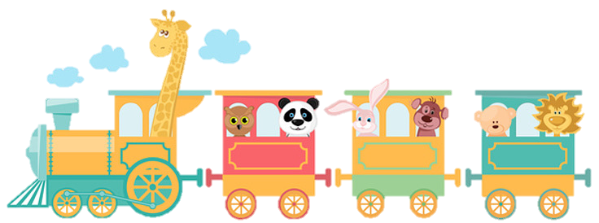
A. 45
B. 35
5 x 6 = 30
C. 25
D. 30
5 x 6 =
?
22 – 5 =
?
5 x 6 =
30

Slide 3

A. 15
B. 35
5 x 3 = 15
C. 25
D. 20
5 x 3 =
?
5 x 3 =
?
5 x 3 =
15

Slide 4

A. 20 kg
B. 25 m
5 kg x 5 = 25 kg
C. 25 kg
D. 30 kg
5 kg x 5 =
?
5 kg x 5 =
5 kg x 5 =
25 kg
?

Slide 5
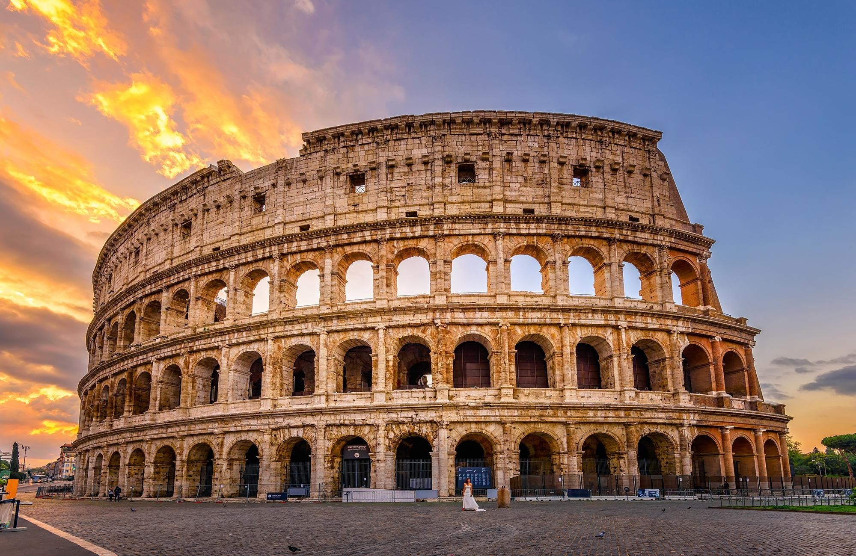
A. 40 m
B. 25 m
5 m x 9 = 45 m
C. 45 m
D. 50 m
5 m x 9 =
?
5 m x 9 =
5 m x 9 =
45 m
?

Slide 6



6 hình tròn chia đều cho 2 bạn.
Mỗi bạn được bao nhiêu hình tròn?

Slide 7

LÀM QUEN VỚI PHÉP CHIA – DẤU CHIA

Slide 8


Lần 1:
Lần 2:
Lần 3:

Slide 9

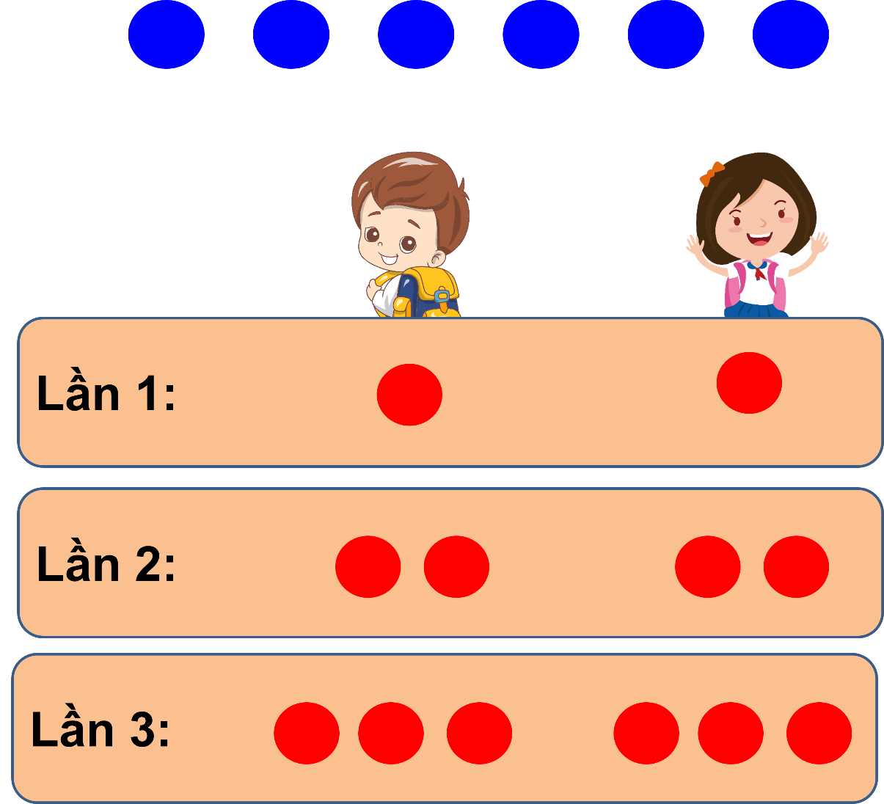
6 hình tròn chia đều cho 2 bạn
Mỗi bạn được 3 hình tròn
Ta có phép chia:
6 : 2 = 3
Đọc là:
Sáu chia hai bằng ba

Slide 10

DẤU CHIA

Slide 11


1
Thực hiện hoạt động sau rồi nêu phép chia tương ứng:
a) Chia đều 8 hình tròn cho 2 bạn
Mỗi bạn được 4 hình tròn
Ta có phép chia:
8 : 2 = 4

Slide 12
1
Thực hiện hoạt động sau rồi nêu phép chia tương ứng:
b) Chia đều 6 hình tròn cho 3 bạn
Mỗi bạn được 2 hình tròn
Ta có phép chia:
6 : 3 = 2

Slide 13


2
Xem tranh rồi nói phép chia (theo mẫu)
Mẫu:
Có 10 chiếc bánh, chia đều vào 2 hộp. Mỗi hộp có 5 chiếc bánh.
Ta có phép chia: 10 : 2 = 5

Slide 14

2
Xem tranh rồi nói phép chia (theo mẫu)
a.
Có 9 quả dâu tây, chia đều vào 3 đĩa. Mỗi đĩa có 3 quả dâu tây.
Ta có phép chia:
?
?
?
=
?
9
:
3
3

Slide 15
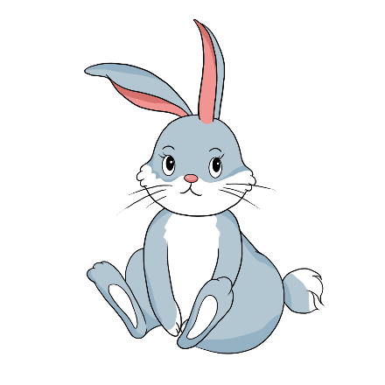

2
Xem tranh rồi nói phép chia (theo mẫu)
b.
Có 8 củ cà rốt, chia đều cho 4 bạn thỏ. Mỗi bạn thỏ được 2 củ cà rốt.
Ta có phép chia:
?
?
?
=
?
8
:
4
2

Slide 16

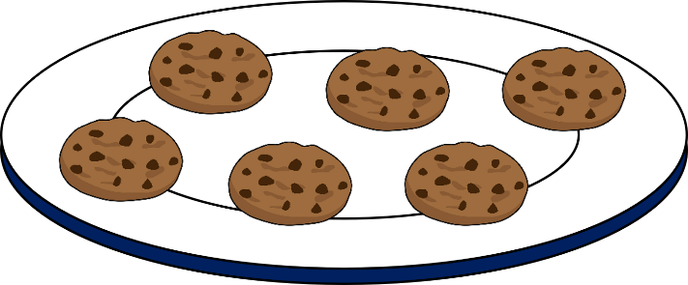
3
Chọn phép chia thich hợp với mỗi tranh vẽ:
12 : 2 = 6
15 : 3 = 5

Slide 17















Củng cố - Dặn dò

